Slide 1
МИКРОБИОЛОГИЈА СА ИМУНОЛОГИЈОМ 1
др Дејан Крњаић, ред. проф., шеф Катедре
др Јаков Нишавић, ред. проф. - продекан за основне студије
др Андреа Радаљ, ванредни професор
ДВМ Исидора Прошић, асистент
ДВМ Александар Никшић, истраживач – приправник
isidora.prosic@vet.bg.ac.rs
isidora.prosic@gmail.com (jako hitno)
aleksandar.niksic@vet.bg.ac.rs

Slide 2
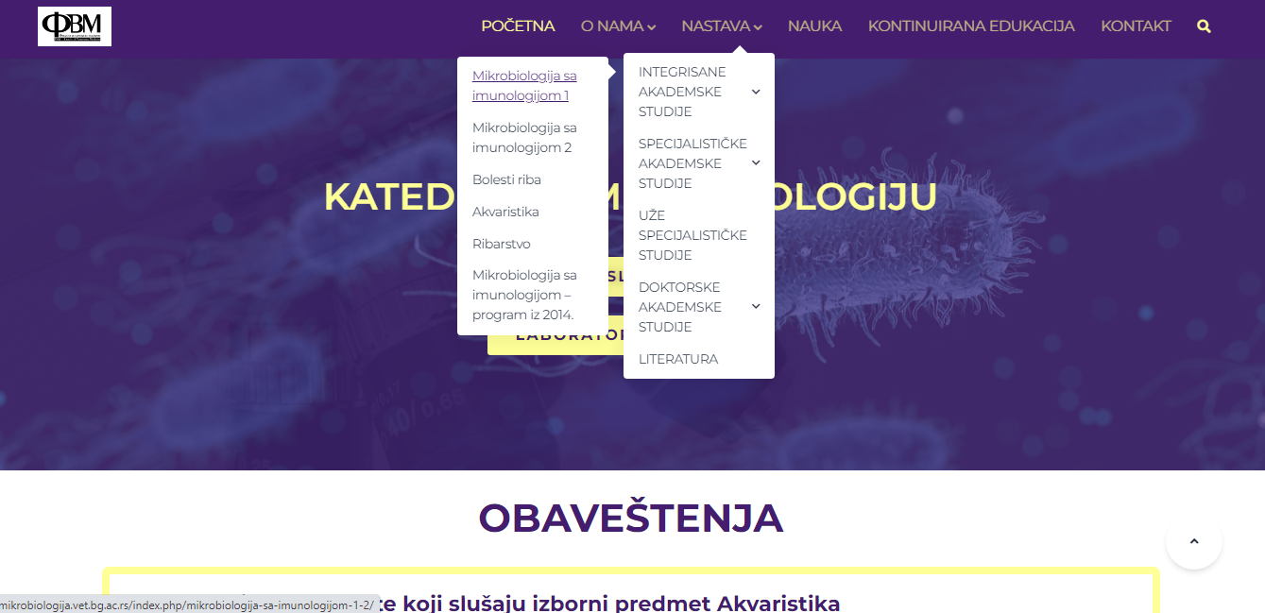

Slide 3
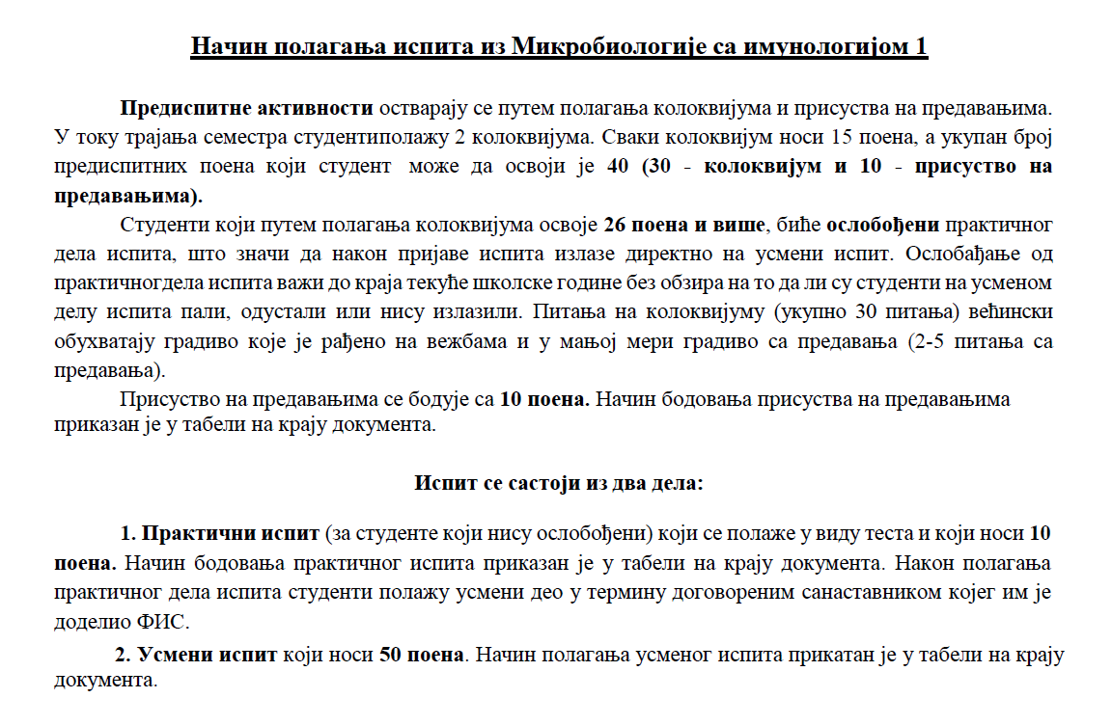

Slide 4
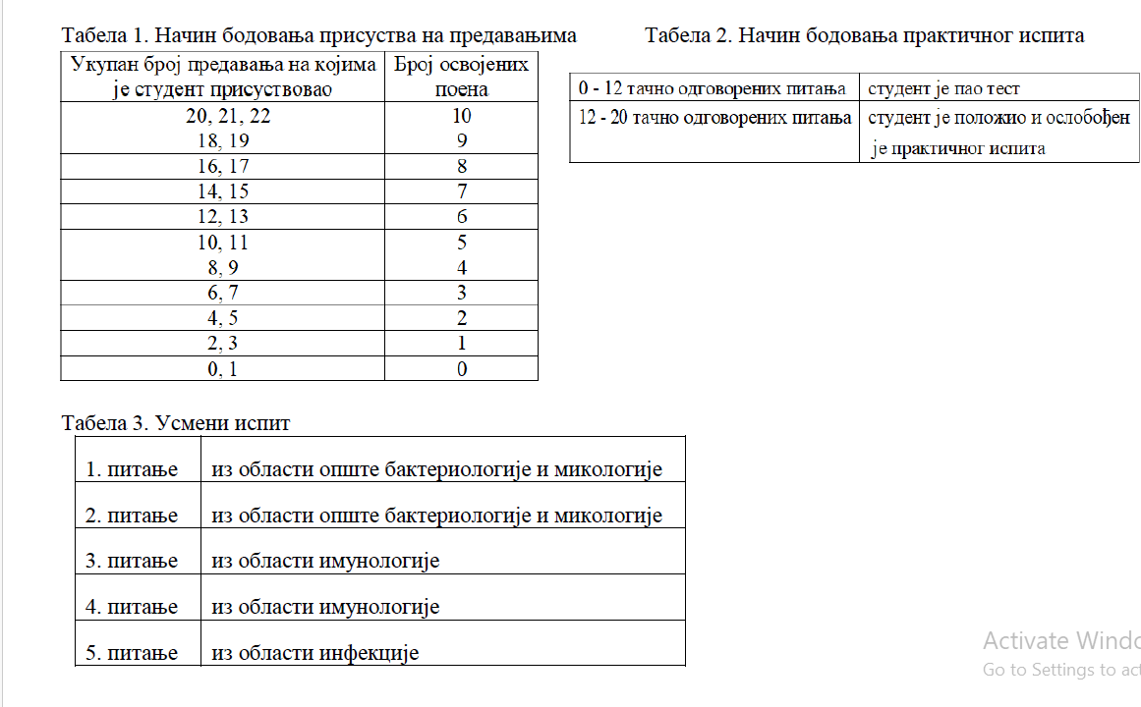
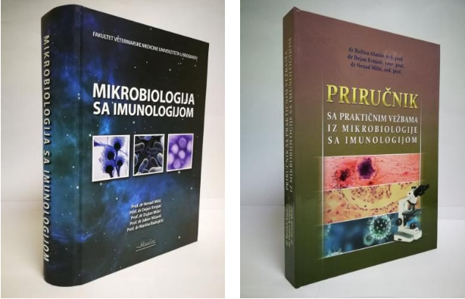


Slide 5
МИКРОБИОЛОШКА ЛАБОРАТОРИЈА И ОПШТА УПУТСТВА ЗА РАД У МИКРОБИОЛОШКОЈ ЛАБОРАТОРИЈИ
2. МИКРОСКОП И МИКРОСКОПИРАЊЕ
3. ОСНОВНЕ МОРФОЛОШКЕ КАРАКТЕРИСТИКЕ МО
4. УЗИМАЊЕ И СЛАЊЕ МАТЕРИЈАЛА НА МБ ИСПИТИВАЊА

Slide 6
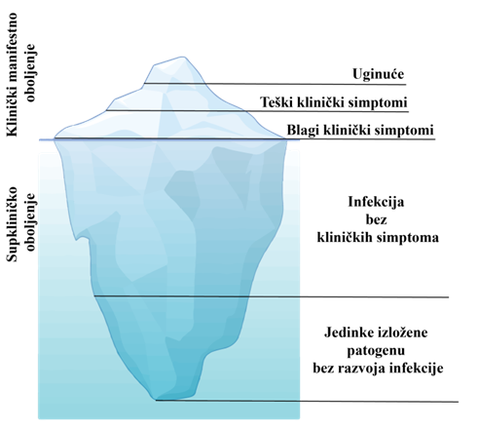
ИНФЕКТИВНЕ БОЛЕСТИ
Обољења животиња и људи изазвана биолошким узрочником
- микроорганизмом или протеином
Инфекција – није болест сама по себи
Патогеност
Зооноза

Slide 7
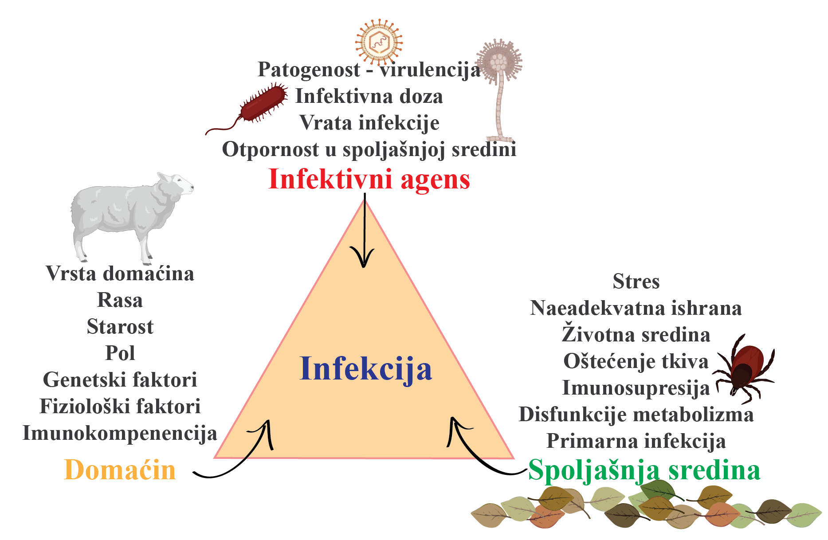

Slide 8

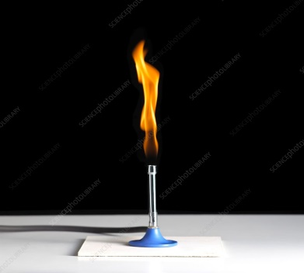
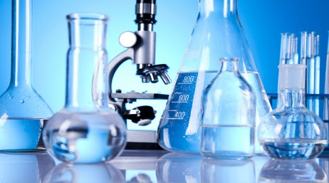
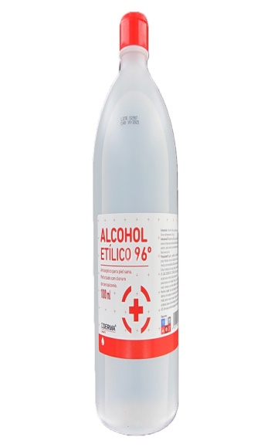
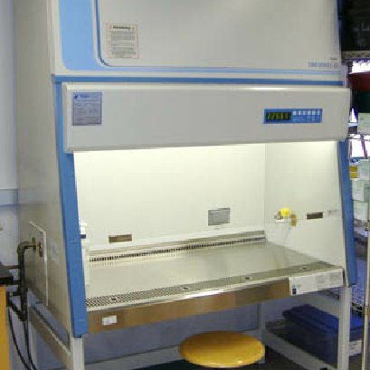
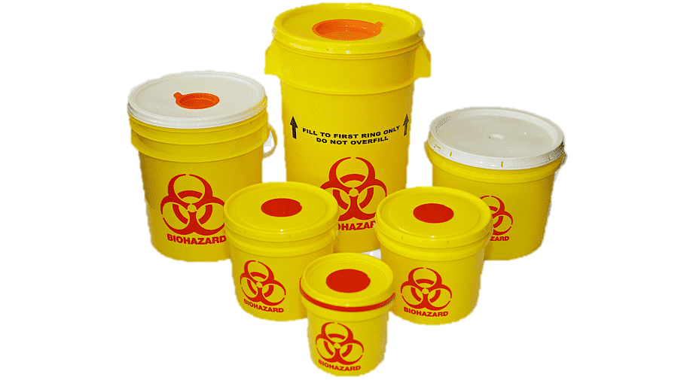
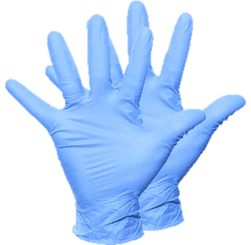

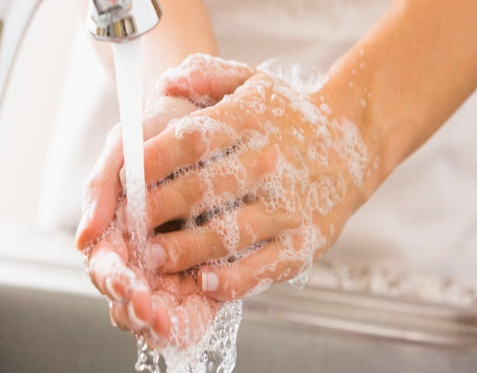
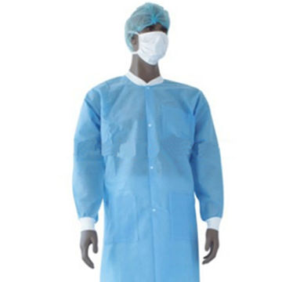
МИКРОБИОЛОШКА ЛАБОРАТОРИЈА
правила понашања

Slide 9
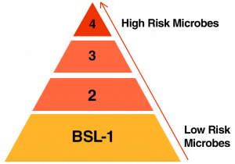

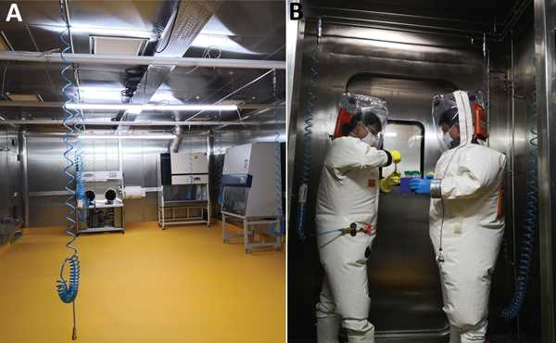
Постоје 4 различита нивоа безбедности микробиолошких лабораторија:
Основни ниво биолошке безбедности 1 (BSL1)
Основни ниво биолошке безбедности 2 (BSL2)
Контролисани ниво биолошке безбедности (BLS3)
Максимално контролисани ниво биолошке безбедности (BLS4)

Slide 10
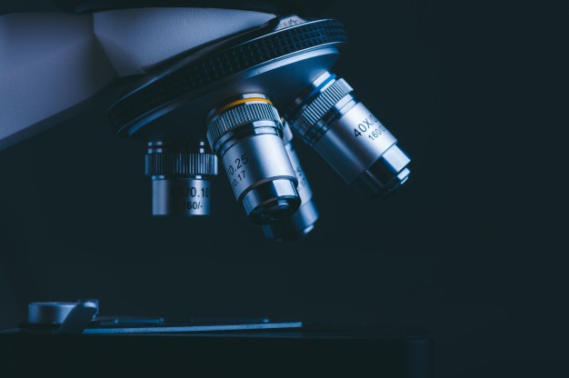
МИКРОСКОП
Сложен оптички инструмент који омогућује посматрање предмета који су сувише мали да би се могли видети голим оком

Slide 11

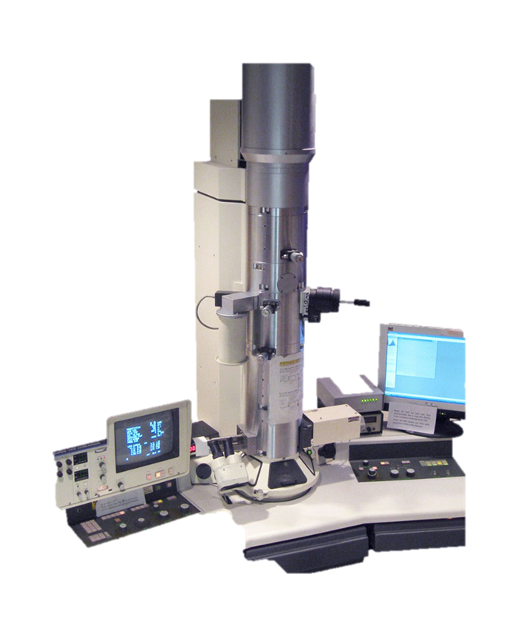
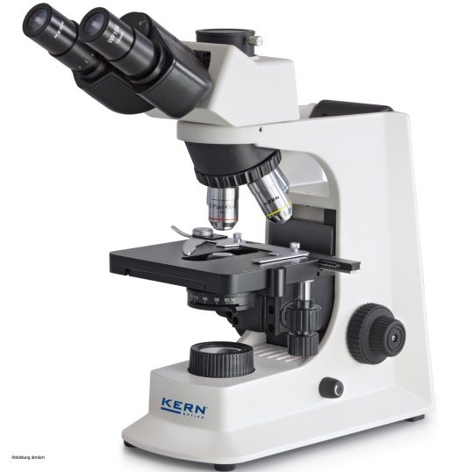
ПОДЕЛА МИКРОСКОПА
Светлосни
Електронски
Моћ увеличања: 1000 до 1500 x
За посматрање објеката користи се природна/вештачка светлост
Посматрају се: облик, величина, распоред и број бактерија и гљивица + посебне структуре, покретљивост и тинкторијална својства
Светло поље, тамно поље, фазно контрасни, флуоресцентни
Моћ увеличања: до 1 000 000 x
За посматрање објеката користи се сноп електорна
Може се уочити: све што може на светлосном + детаљнa грађа бактерија и гљивица, као и ВИРУСИ
Скенирајући, трансмисиони
Микробиолошке лабораторије/вежбе: светлосни микроскоп са светлим видним пољем

Slide 12
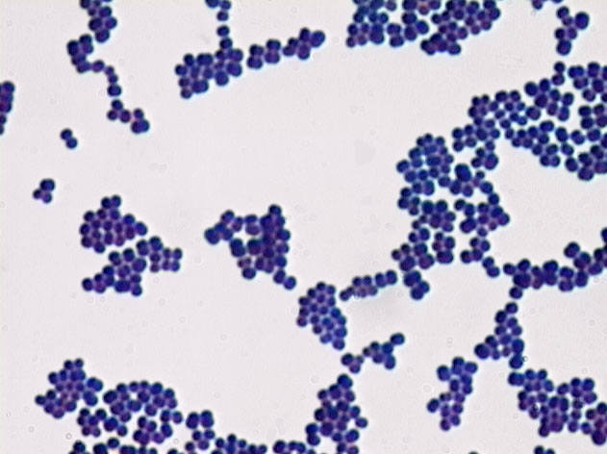
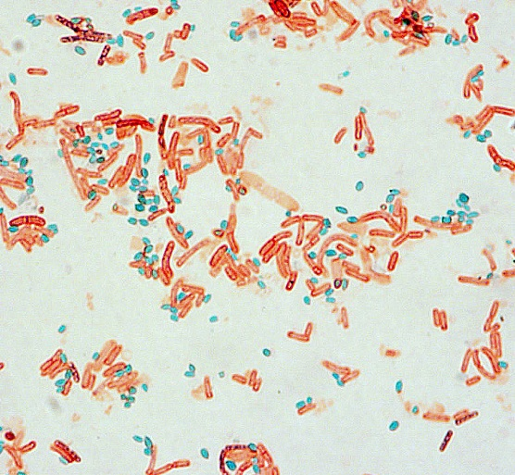
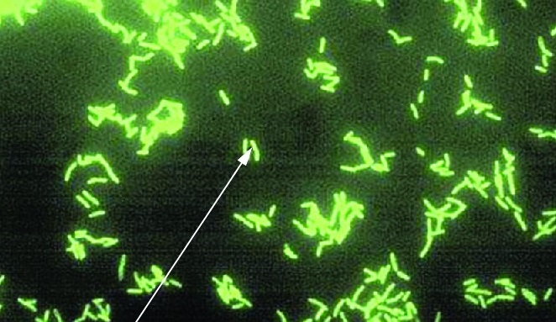
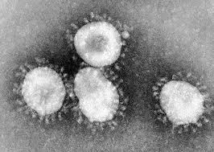
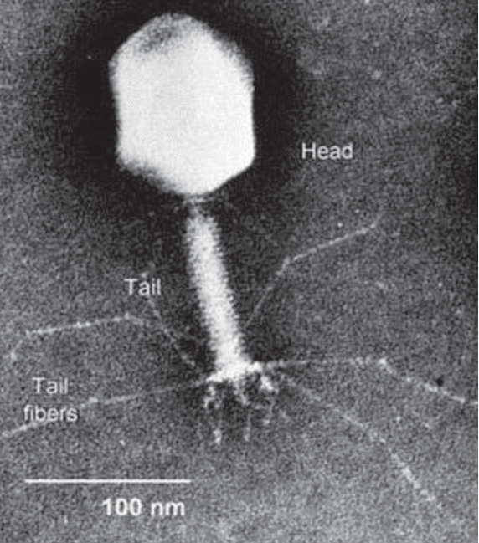
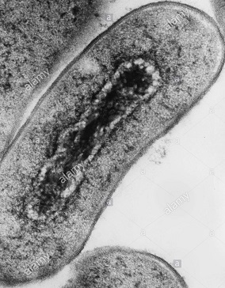
Светлосни
Електронски

Slide 13
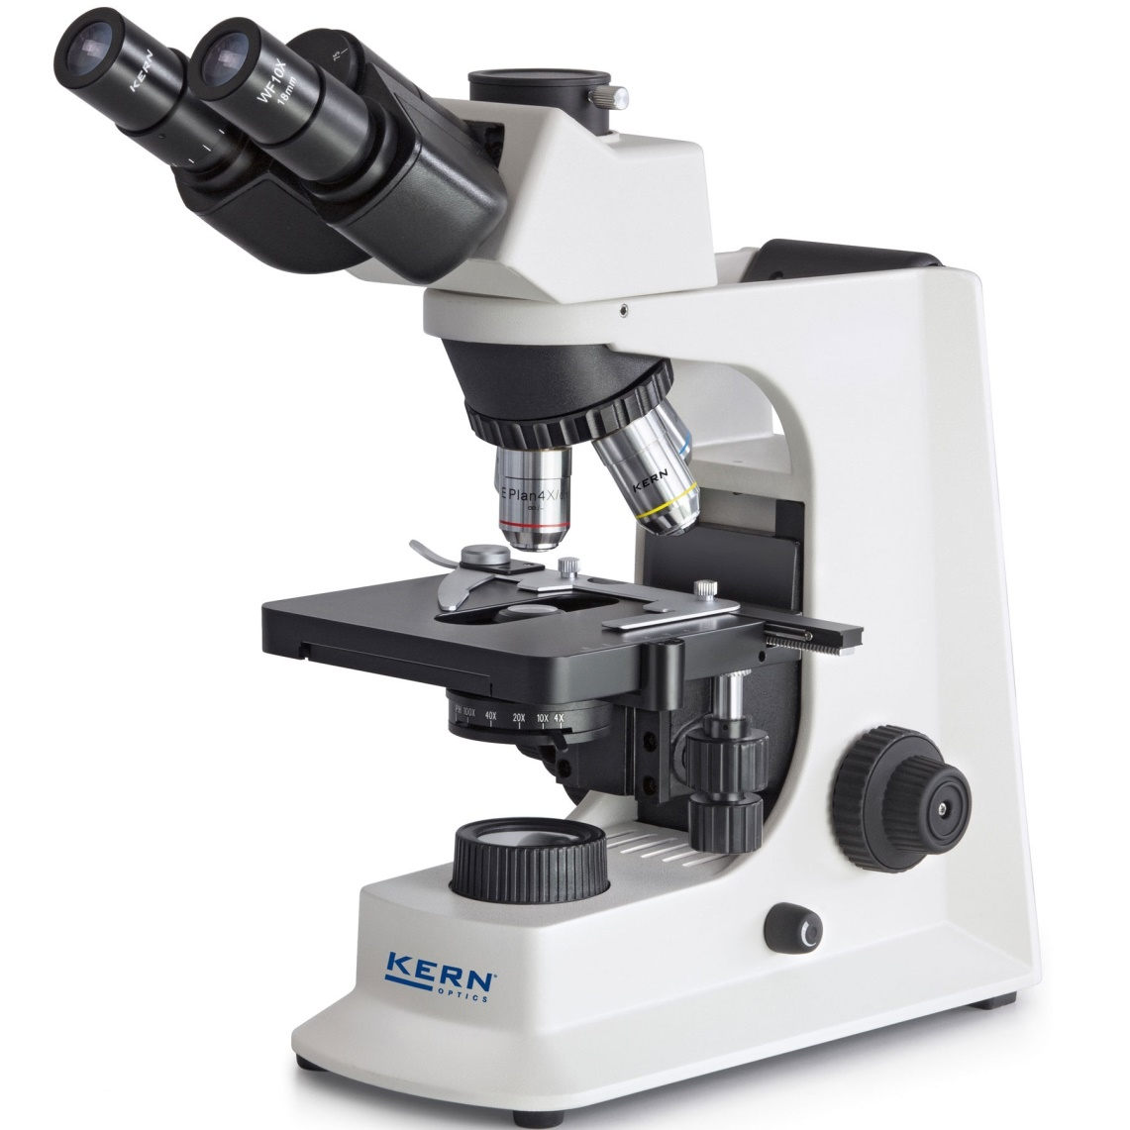
МЕХАНИЧКИ ДЕЛОВИ МИКРОСКОПА
ТУБУС
РЕВОЛВЕР
TEЛО СА ПОСТОЉЕМ И РУЧИЦОМ
СТОЧИЋ
МАКРОМЕТАРСКИ ЗАВРТАЊ
СИСТЕМ ЗА ПОМЕРАЊЕ ПРЕПАРАТА
МИКРОМЕТАРСКИ ЗАВРТАЊ

Slide 14
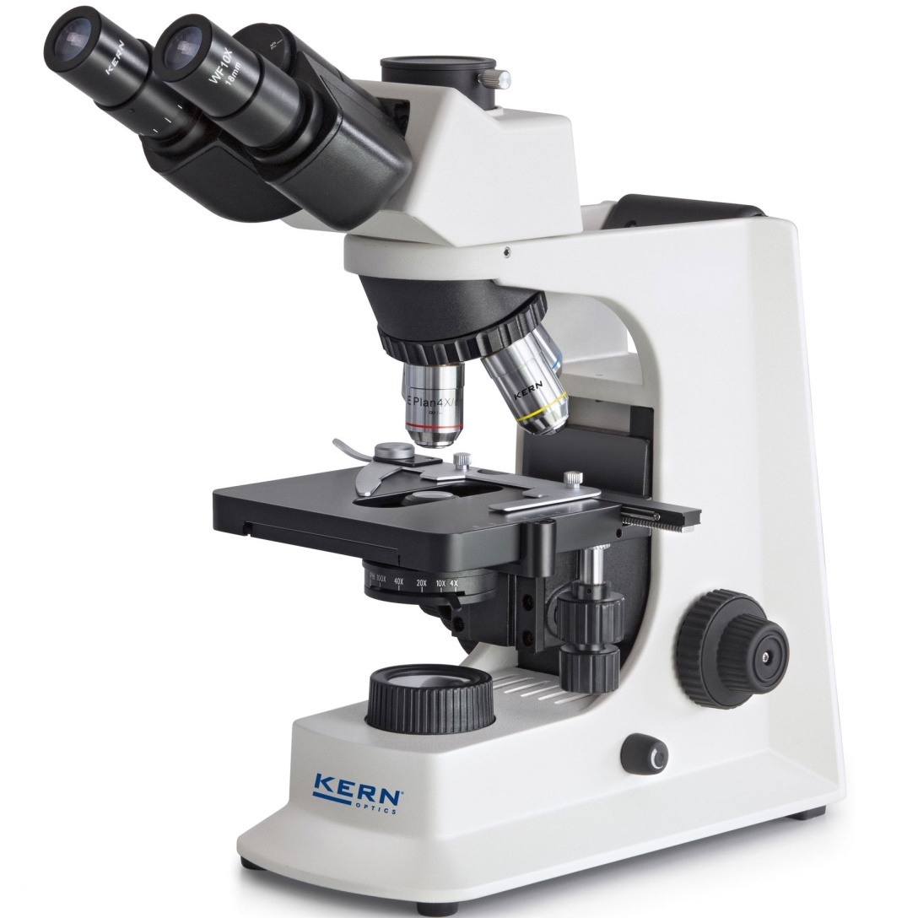
ОПТИЧКИ ДЕЛОВИ МИКРОСКОПА
ОКУЛАР (5X, 10X, 15X)
КОНДЕНЗОР
Систем сочива који концентрише и усмерава светлост директно у препарат (у супротном би се расејавала).
Имерзија – кондензор је подигнут
ОБЈЕКТИВ (5X, 10X, 25X, 40X, 90-100X )
-Суви
-Влажни (H.I.)
Кедрово уље
ДИЈАФРАГМА
Служи да делимично или потпуно открије извор светлости и тиме се регулише њена јачина
ИЗВОР СВЕТЛОСТИ -природно
-вештачко
Извор светлости + дијафрагма + кондензор = систем за осветљавање

Slide 15
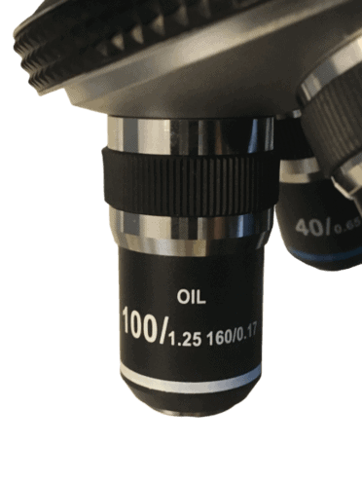

УВЕЛИЧАЊЕ МИКРОСКОПА
ОДРЖАВАЊЕ МИКРОСКОПА!!!
Увеличање микроскопа = увеличање објектива * увеличање окулара
Оклулар увеличања 10 x и имерзиони објектив увеличања 100 x = видимо бактерије у увеличању од 1000 x
У микробиологији се због величине објеката који се посматрају најчешће користи имерзиони објектив који се урања у кедрово уље које спречава рефракцију светлости кроз плочицу са препаратом и систем сочива
0,001 mm (1 µm) x 1000 = 1 mm
0,000001 mm (1 nm) x 1000 = 0,001 mm

Slide 16
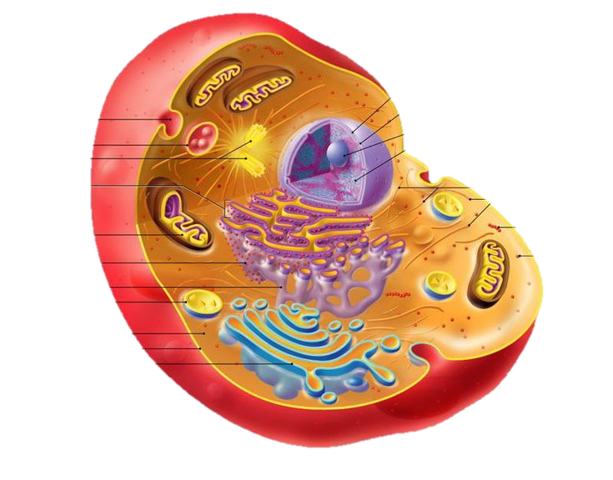
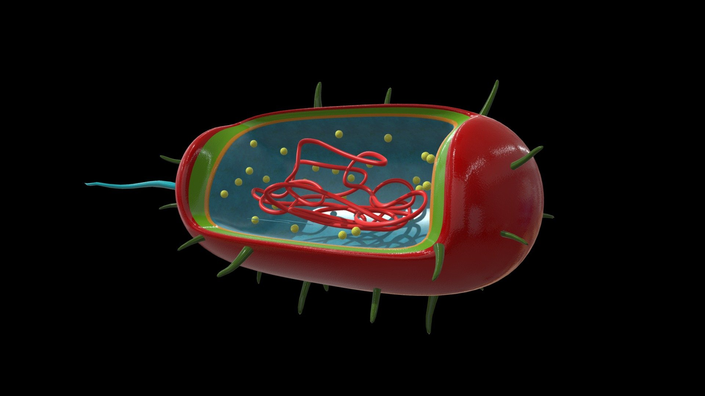
ГРАЂА, ОБЛИК И ВЕЛИЧИНА МИКРООРГАНИЗАМА
EУКАРИОТИ ПРОКАРИОТИ

Slide 17
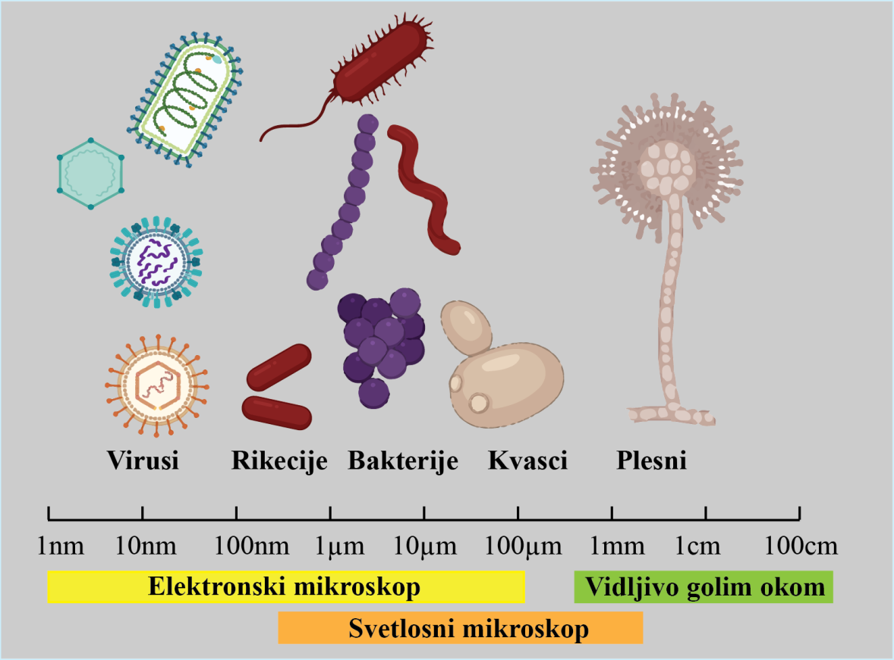

Slide 18
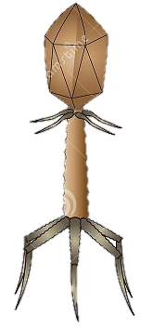

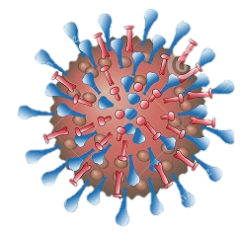
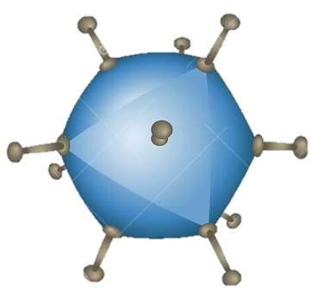

ВЕЛИЧИНА, ОБЛИК И ГРАЂА ВИРУСА
nm

Slide 19
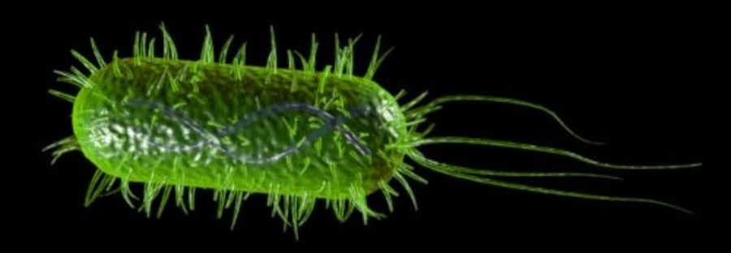
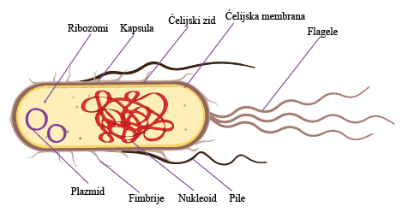
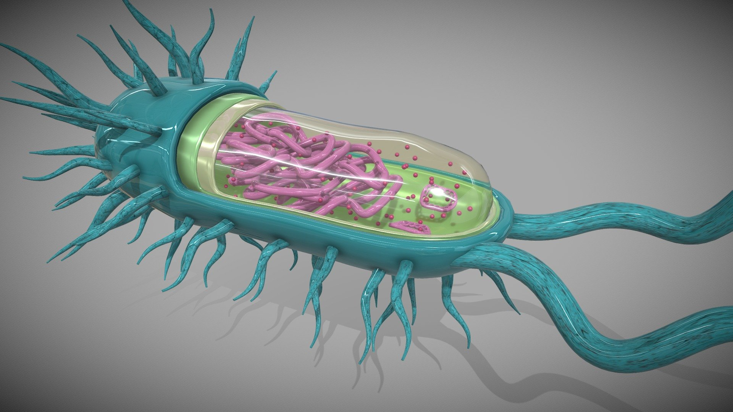
ВЕЛИЧИНА И ГРАЂА БАКТЕРИЈА
µm

Slide 20
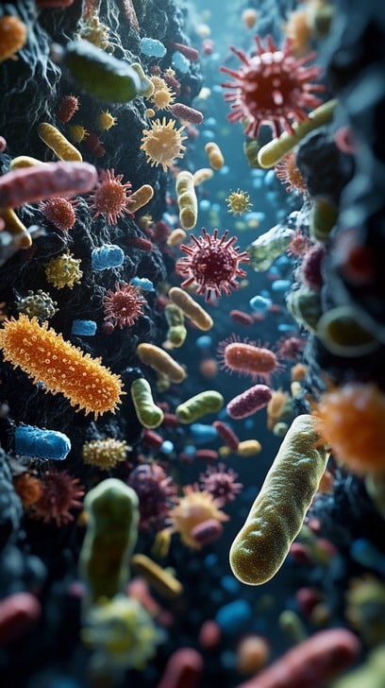
Округао/лоптаст
(coccus)
Штапићаст
(bacillus)
Спиралан
(spirillum)
Четвртаст

Slide 21
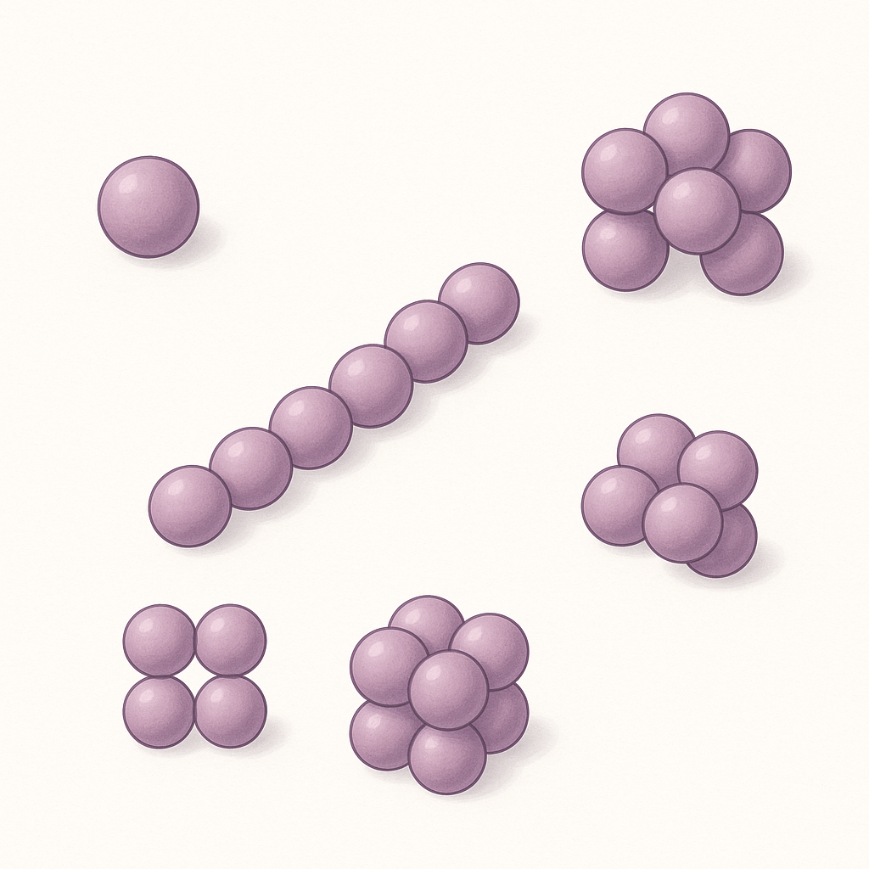


Лоптасти облици (coccus; cocci)
monococcus (coccus)
diplococcus
streptococcus
staphylococcus
tetrade
sarcinа

Slide 22


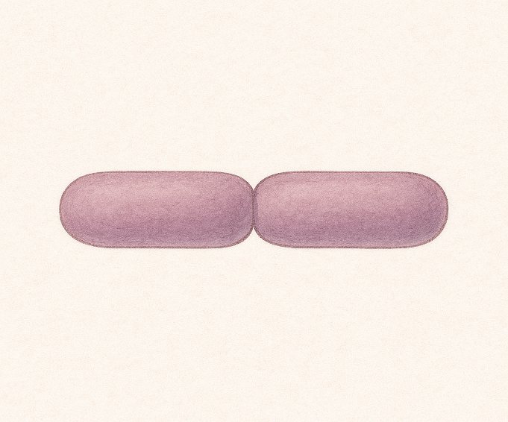
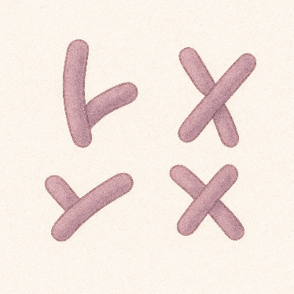




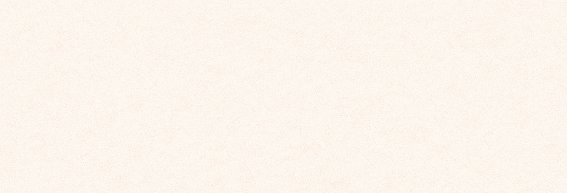
Штапићасти облици (bacillus, bacilli)
bacillus
diplobacillus
coccobacillus
streptobacillus
palisade

Slide 23

Спирални облици
spirili
spirohete

Slide 25
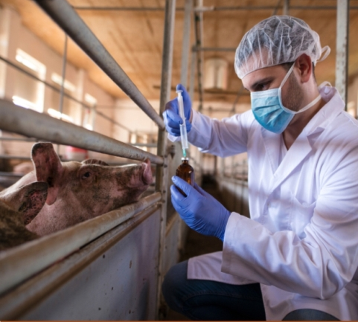
УЗИМАЊЕ И СЛАЊЕ МАТЕРИЈАЛА НА МИКРОБИОЛОШКА ИСПИТИВАЊА

Slide 26
Један од најважнијих узрока проблема у постављању тачне лаб. дијагнозе инфективних обољења представља непознавање општих правила узорковања материјала:
Ширење заразе!
Асептично!
Избегавати непотребан стрес и повређивање животиња!
Живе животиње, пре узимања антимикробне терапије!!!
Угинуле јединке: што краћи рок, промењени органи на граници здравог и промењеног ткива!
Ветринар мора поседовати знање о типичним променама код заразних болести – велики значај за узорковање и постављање суспектне дијагнозе!!!

Slide 27
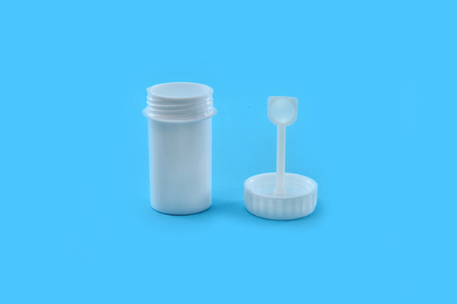
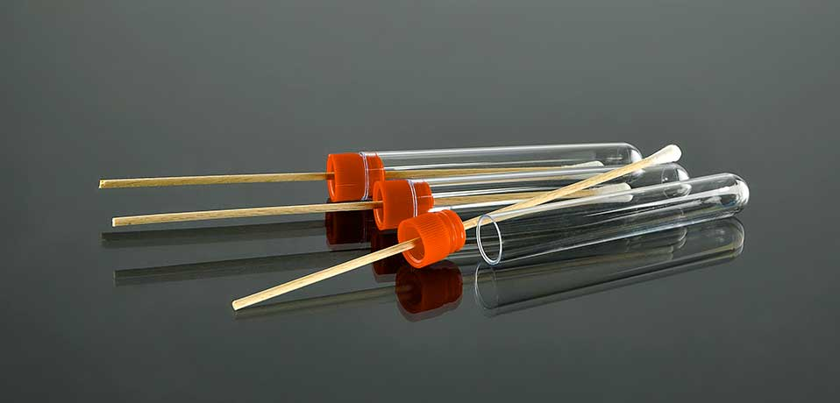
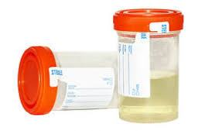
Материјал паковати у засебне затворене и стерилне посуде
Обележавање

Slide 28
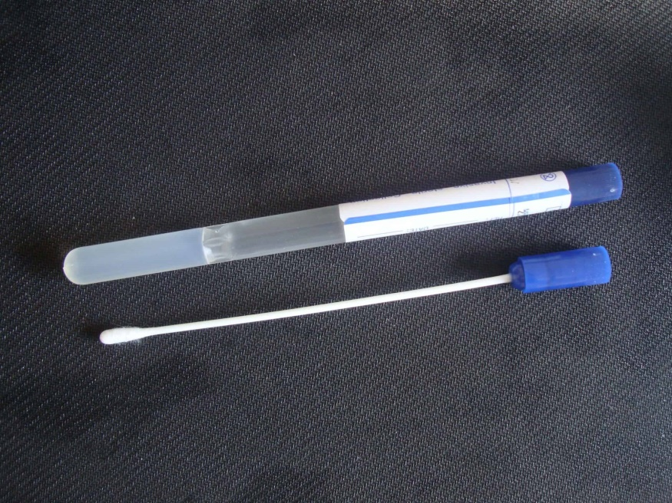
Транспортне подлоге
вијабилност без размножавања!
Очување првобитног стања узорка – квалитативног и квантитативног односа мо у материјалу
Cary-Blair podloga (за Salmonella, Campylobacter врсте, итд.)
Тioglikolatni bujon (Clostridium врсте)

Slide 29
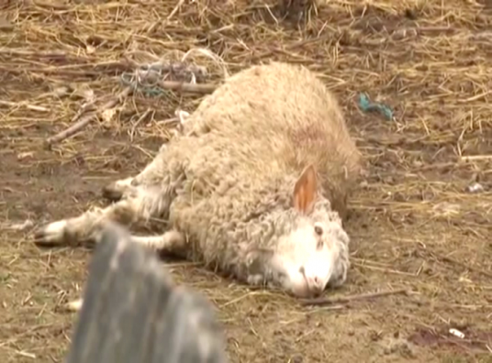
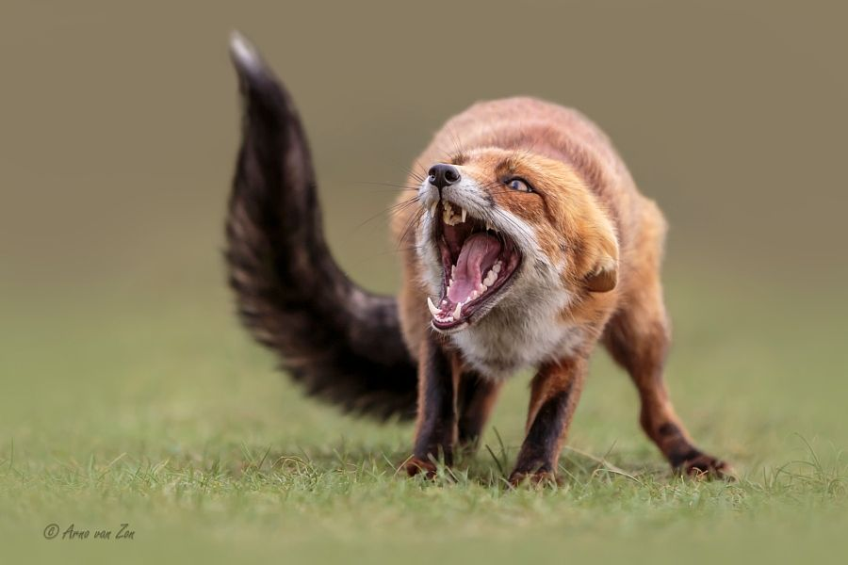
У ПРАВО ВРЕМЕ:
Пре антимикробне терапије
Пре труљења леша
Пре појаве секундарне бактеријске инфекције
СА ПРАВОГ МЕСТА:
Зависно од клиничких симптома
Зависно од промењених органа/обдукциони налаз
Зависно од сумње на одређени инфективни агенс
НА ПРАВИ НАЧИН:
Зависно од узорка
Заштитити себе, заштитити друге, заштитити околину, заштитити узорак од контаминације
У довољној количини
Законске одредбе о узорковању чије непридржавање носи кривичну одговорност

Slide 30
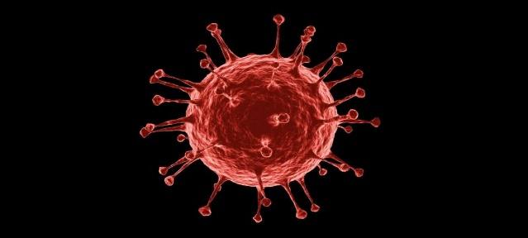



ВИРУСОЛОШКА ИСПИТИВАЊА
У што краћем временском року
Узорковање и од осталих клинички здравих животиња
Осетљиви у спољашњој средини
(РНК вируси)
Брисеви и делови ткива иду у ТРАНСПОРТНУ ПОДЛОГУ, А У ЛАБОРАТОРИЈУ СЕ ДОСТАВЉАЈУ НА ЛЕДУ, У ШТО КРАЋЕМ РОКУ.
Ако се не транспортују одмах замрзавају се на - 70◦C

Slide 31







ЖИВЕ ЖИВОТИЊЕ

Slide 32






Slide 33









Slide 34






Slide 35




Slide 36





Slide 37







УГИНУЛЕ ЖИВОТИЊЕ
МОЛЕКУЛАРНЕ АНАЛИЗЕ

Slide 38


ПАКОВАЊЕ И СЛАЊЕ
4°C
-20°C
-70°C

Slide 39

ПРОПРАТНИ АКТ
Анемнестички подаци
Изузетно значајан документ који омогућује лакше постављање дијагнозе
ПОДАЦИ У ОКВИРУ ПРОПРАТНОГ АКТА УКЉУЧУЈУ:
Број и врсту узорка,
Врсту, број, старост и пол оболелих животиња,
Идентификациони број узорка
Податке о власнику животиња, врсти газдинства и локацији узорковања,
Податке о особи која шаље узорак,
Податке о лабораторији у коју се шаље узорак,
Која лабораторијска испитивања треба извршити,
Уочену клиничку слику и/или патоморф. промене и суспектну дијагнозу,
Основне епизоотиолошке податке: број оболелих/угинулих животиња, укупан број животиња на локалитету, историја појаве болести, податке о узгоју, претходној терапији или вакцинацији животиња,
Потенцијалну диференцијалну дијагнозу.

Slide 40



Slide 41



